Slide 1
Francuska – atlantska, sredozemna i alpska država
ZAPADNA EUROPA

Slide 2
Ishodi
Učenik će opisati geografski položaj Francuske.
Učenik će izdvojiti reljefne cjeline i posebnosti prirodne osnove.
Učenik će na karti pokazati raspodjelu klime u Francuskoj.

Slide 3
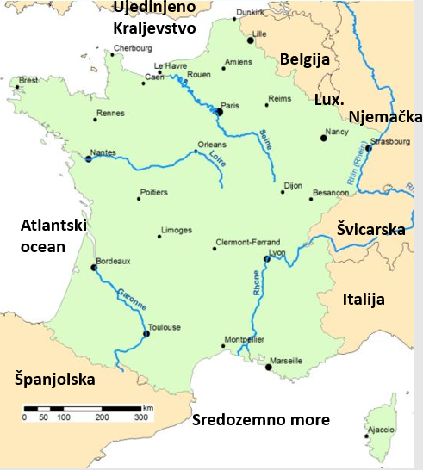
Između Atlantika i Sredozemlja
vrlo povoljan položaj
prirodna bogatstva
kontinentska država
rana industrijalizacija i kolonijalna osvajanja
→ Gospodarska razvijenost → G7
Notes:
https://www.youtube.com/watch?v=voEjuWR78Iw slike iz Francuske
https://www.youtube.com/watch?v=BcxRfg96dTQ himna

Slide 4
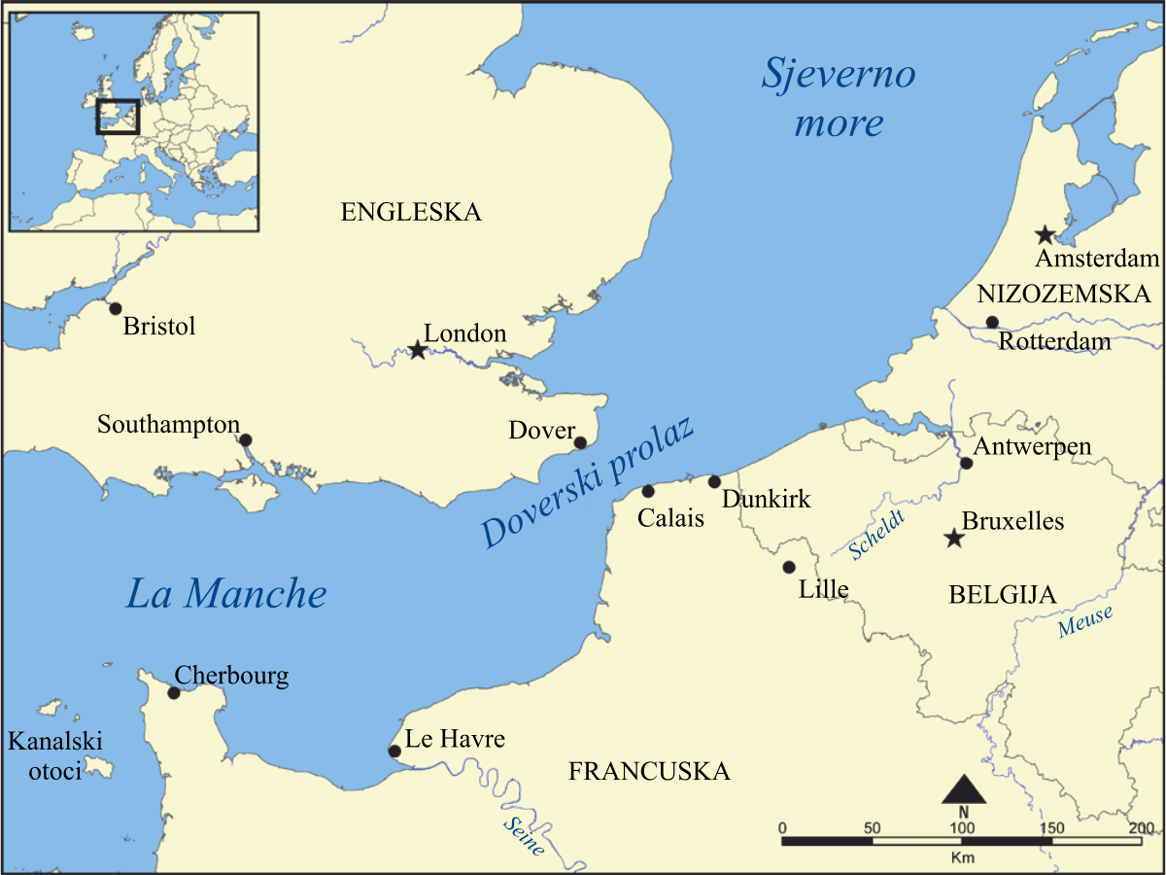
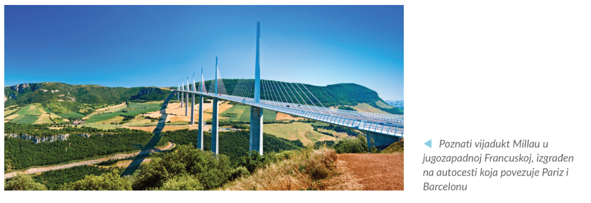
važan prometni položaj

Slide 5
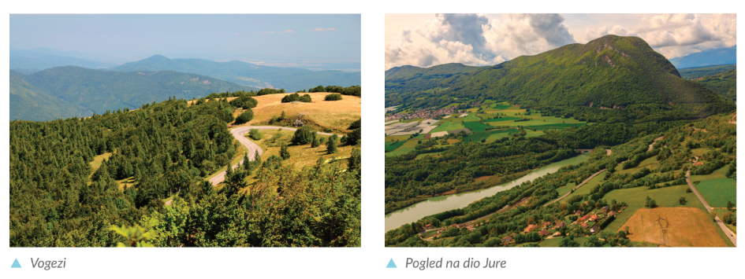
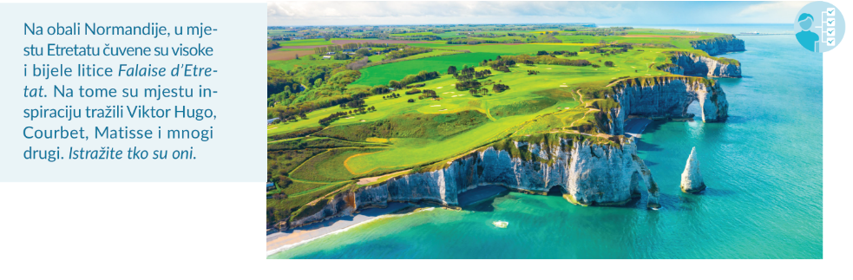
Prirodna obilježja
stara gromadna gorja – Pokažite ih na geografskoj karti!
mlade ulančane planine - Pokažite ih na geografskoj karti!
zavale i priobalne ravnice – 60% površine niže od 200 m
(Pariška zavala, nizine uz Loire, Garonne, Rhone, Saone) - Pokažite ih na geografskoj karti!

Slide 6
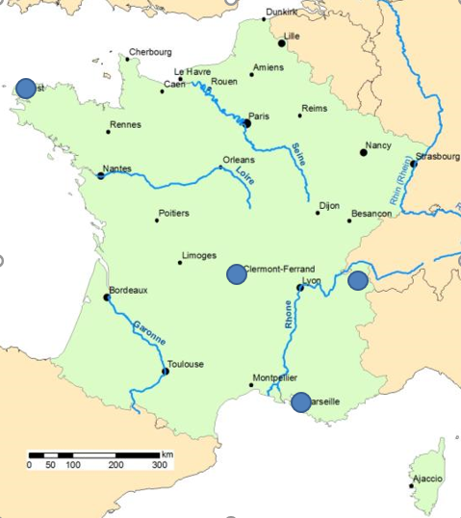
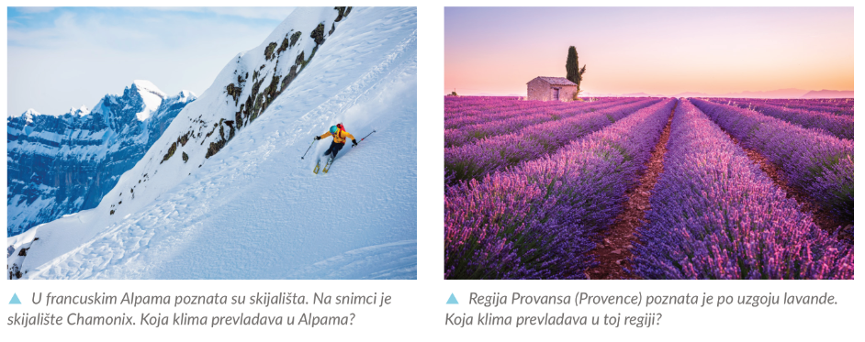
1
klima: umjereno topla vlažna klima, maritimnost uz Atlantski ocean, a kontinentalnost prema unutrašnjosti
sredozemna klima
vlažna snježno-šumska klima
2
3
4
Odredite tipove klima u područjima označenim brojevima.

Slide 7
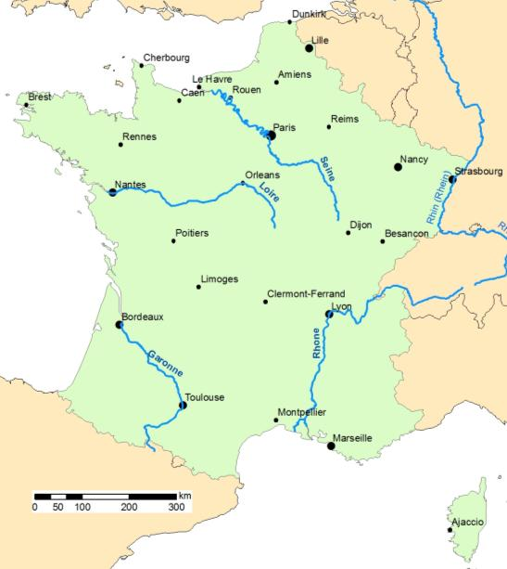
rijeke – estuariji
sredozemni slijev
neujednačen vodostaj
pogodne za dobivanje električne energije
Pronađite na geografskoj karti najveću luku Francuske na Sredozemnom moru.

Slide 8
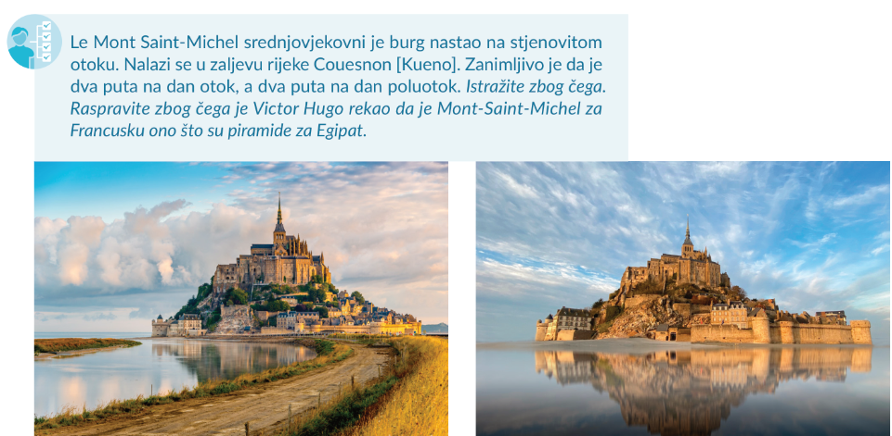
Zadatak

Slide 9
Provjerimo naučeno
Znam i mogu… | + | +/- | -
Opisati geografski položaj Francuske.
Izdvojiti reljefne cjeline i posebnosti prirodne osnove.
Na karti pokazati raspodjelu klime u Francuskoj.
Riješite radnu bilježnicu str. 137-139.

Slide 10
IZRADILA
Marija Ros Kozarić, prof.

